Slide 1
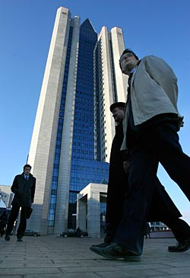
Глава 3. Экономика фирмы
17. Выручка, издержки и прибыль фирмы

Slide 2
Доход фирмы
(revenue) — деньги, поступающие в распоряжение фирмы.
Доходы фирмы состоят из:
выручки — поступления денежных средств от реализации продукции или услуг, оплаченных покупателем или заказчиком, в ходе обычной деятельности фирмы;
прочих доходов — финансовых доходов фирмы, не связанных напрямую с реализацией ею товаров и услуг.
Глава 3. Экономика фирмы
17. Выручка, издержки и прибыль фирмы
<number>

Slide 3
Показатели дохода
Полный доход (total revenue, TR) — сумма денег, получаемая фирмой от продажи своих товаров. Он определяется в результате умножения количества проданного товара на его цену
Средний доход (average revenue, AR) — доход фирмы от единицы проданного товара. Он определяется как отношение полного дохода к количеству проданной продукции
Предельный доход (marginal revenue, MR) — рост полного дохода при росте реализации продукции на единицу
Глава 3. Экономика фирмы
17. Выручка, издержки и прибыль фирмы
<number>

Slide 4
Расходы фирмы
(expenses) — выплаты, которые делает фирма в процессе обычной деятельности, и ее убытки.
Расходы фирмы состоят из:
издержек, возникающих в ходе операционной деятельности,
убытков.
Глава 3. Экономика фирмы
17. Выручка, издержки и прибыль фирмы
<number>

Slide 5
Издержки
(costs, C) — затраты фирмы на факторы производства.
Бухгалтерские издержки (accounting costs) — это платежи фирмы своим поставщикам за приобретаемые факторы производства и условно начисленные расходы.
Экономические издержки (economic costs) — сумма бухгалтерских издержек и затрат ресурсов, принадлежащих предпринимателю и не включенных в бухгалтерские издержки.
Глава 3. Экономика фирмы
17. Выручка, издержки и прибыль фирмы
<number>

Slide 6
Экономические издержки
Бухгалтерские издержки
Внутренние издержки
и
нормальная прибыль
Глава 3. Экономика фирмы
17. Выручка, издержки и прибыль фирмы
<number>

Slide 7
Виды издержек
Полные издержки (total costs, TC) —затраты фирмы на выпускаемую продукцию, альтернативная цена всех факторов производства.
Средние полные издержки (average total costs, ATC) — затраты предприятия на единицу выпускаемой продукции.
Предельные издержки (marginal costs, MC) — изменение общих издержек при изменении объемов производства на единицу.
Глава 3. Экономика фирмы
17. Выручка, издержки и прибыль фирмы
<number>

Slide 8
Виды полных издержек
Полные постоянные издержки (total fixes costs, FC) — затраты фирмы, не зависящие от объемов производства.
Полные переменные издержки (total variable cost, VC) — затраты фирмы, зависящие от объемов производства.
Глава 3. Экономика фирмы
17. Выручка, издержки и прибыль фирмы
<number>

Slide 9
Виды средних полных издержек
Средние постоянные издержки (average fixed costs, AFC) — постоянные издержки на единицу продукции.
Средние переменные издержки (average variable costs, AVC) — переменные издержки на единицу продукции.
Глава 3. Экономика фирмы
17. Выручка, издержки и прибыль фирмы
<number>

Slide 10
Прибыль
(profit) — разность полных доходов и полных издержек фирмы.
Виды прибыли:
Бухгалтерская прибыль (accounting profit) — разность полного дохода и бухгалтерских издержек фирмы.
Экономическая прибыль (economic profit) —разность полного дохода и экономических издержек фирмы.
Глава 3. Экономика фирмы
17. Выручка, издержки и прибыль фирмы
<number>

Slide 11
Три уровня экономической прибыли
Положительная прибыль (positive profit) —полный доход фирмы превышает ее экономические издержки.
Нулевая прибыль (zero profit) — полный доход фирмы равен ее экономическим издержкам.
Отрицательная прибыль (negative profit) —полный доход фирмы ниже ее экономических издержек.
Глава 3. Экономика фирмы
17. Выручка, издержки и прибыль фирмы
<number>

Slide 12
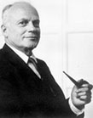
Джекоб Вайнер
(1892—1970), канадский экономист, работавший в США, один из создателей современной теории фирмы.
Полагал, что фирмам, которые ведут себя рационально, известно, как максимизировать прибыль. Заложил основы современного аналитического описания фирмы.
В статье «Кривые затрат и кривые предложения» (1931) предложил графическую интерпретацию издержек фирмы.
Глава 3. Экономика фирмы
17. Выручка, издержки и прибыль фирмы
<number>

Slide 13
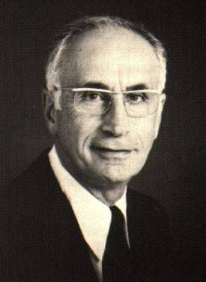
Армен Алчиан
(1914-2013), американский экономист, один из создателей теории "эволюционной" экономики.
Предложил рассматривать издержки фирмы как изменение чистой ценности ее капитала.
В работе “Неопределенность, эволюция и экономическая теория” (1950) показал, что фирмы не знают точно, как максимизировать прибыль, и каждая избирает свой путь. Затем конкуренция вытесняет фирмы, получившие меньшую прибыль.
Глава 3. Экономика фирмы
17. Выручка, издержки и прибыль фирмы
<number>

Slide 14
Выводы (1)
Доход – деньги, поступающие в распоряжение фирмы.
Фирма рассчитывает полный, средний и предельный доход.
Издержки — затраты фирмы на факторы производства.
Издержки могут рассчитываться как бухгалтерские издержки и экономические издержки.
Глава 3. Экономика фирмы
17. Выручка, издержки и прибыль фирмы
<number>

Slide 15
Выводы (2)
Полные издержки показывают затраты. фирмы на производимую продукцию в целом
Средние издержки — ее затраты на единицу продукции.
Предельные издержки — изменение общих издержек при изменении объемов производства на единицу.
Деятельность фирмы имеет смысл, если она приносит экономическую прибыль, т.е. ее полный доход должен превышать сумму бухгалтерской и нормальной прибыли.
Глава 3. Экономика фирмы
17. Выручка, издержки и прибыль фирмы
<number>

